Slide 1
ESTHETICA
EXPRESSIONISME
VOLKSKUNST als inspiratiebron

Slide 2
VANAF 1900: ZOEKEN NAAR ABSTRACTIE REALISME ( VOORBEELD UIT RENAISSANCE : RAPHAEL)- EXPRESSIONISME

Slide 3
Kernpunten MODERNE KUNST: AVANT GARDE KUNST
•Vernieuwing/modern zijn
•Uniciteit & Autonomie: L’art pour l’art
•Utopie = Nieuwe, betere maatschappij
door Kunst ( Bauhaus )
•Zoeken naar essentie (grondslagen): Kubisme, De Stijl
•Vorm onderzoek (formeel): Kubisme, Constructivisme
•Abstractie: Constructivisme: De stijl
•Atonaliteit
•Expressie: Expressionisme
•Angst & Vervreemding: Expressionisme en Surrealisme
http://www.expertisecentrum-kunsttheorie.nl/cms_data/cultuurmoderneA4.pdf
MAATSCHAPPELIJKE VERANDERINGEN:
Onderzoek naar de psyche van de mens: Freud
Emancipatie van de vrouw, de arbeider
WO I en WO II
Werkeloosheid
Technologische ontwikkeling: vliegtuig, auto, trein, industrie, radio
Internationalisering: opkomst Amerika
Socialisme, communisme

Slide 4
Moderne beeldende kunst
Expressionisme:
Duitsland: vanaf 1905
Die Brucke, Der Blaue Reiter
Schildertechniek en kleur
Inspiratie: Van Gogh en primitieve kunst
Kubisme:
Frankrijk: 1905-1920
Picasso, Braque, Gris
Vorm en ruimte en compositie
Inspiratie: Afrikaanse kunst
Futurisme:
Italie: 1910-1929
Boccioni, Balla, Carra
Snelheid en beweging
Inspiratie: industriële, snel veranderende samenleving
Constructivisme: Rusland: 1914-1925
Malevitch
Abstracte vormen
Inspiratie: Iconen, kunst in dienst van de staat

Slide 5
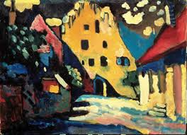
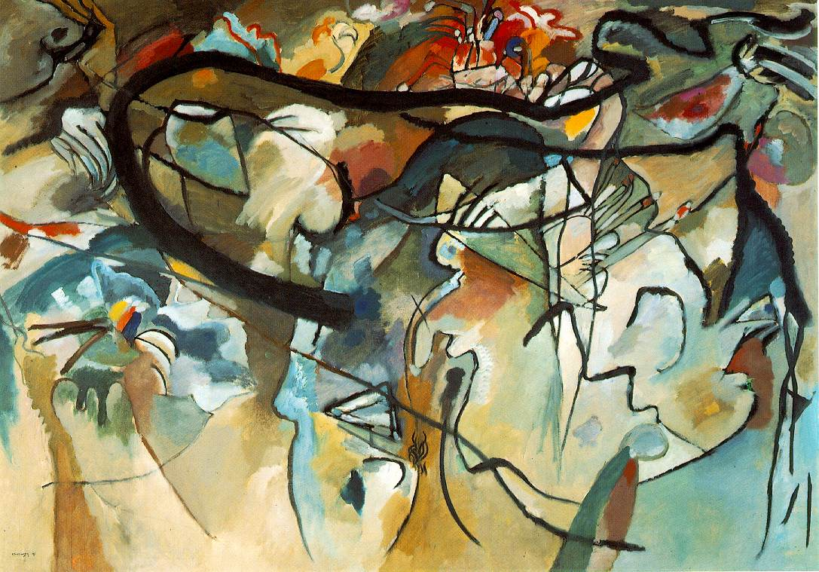
EXPRESSIONISME: DUITSLAND: KANDINSKY: DER BLAUE REITER
Emoties van kleur, lijn en vorm: improvisaties/ composities
Relatie met muziek van Schonberg: kleur= toon
Onderwerp: abstractie
Kleur: contrast
Lijn: beweeglijk, sierlijk
Vorm: vloeiend, abstract
Schilderwijze: snel, vloeiend, lijnen, vlakken

Slide 6
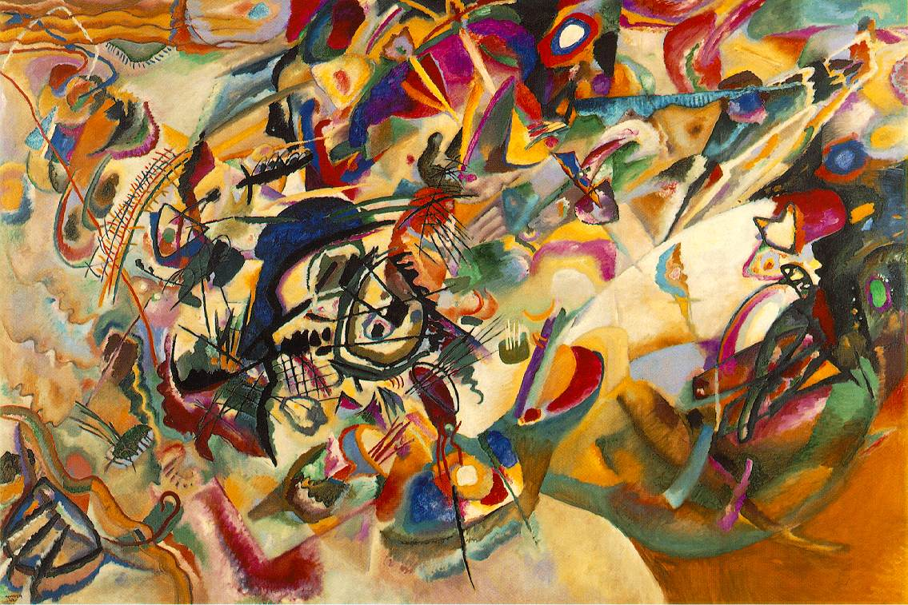
Uitspraken van Kandinsky: “ Uber das Geistige in der Kunst”: De abstracte kunst moet uitdrukking geven aan de niet materiële, geestelijke wereld.
De violen, de diepe bastonen en vooral de blaasinstrumenten belichamen voor mij heel de kracht van het vroege avonduur. Ik zag al mijn kleuren voor de geest: zij stonden voor mijn ogen. Het was me heel duidelijk dat de schilderkunst soortgelijke krachten zou kunnen losmaken als de muziek.
In onderstaand filmpje zie je hoe Kandinsky een schilderij componeert.
https://www.youtube.com/watch?v=Tyoyeh3wLQQ
De vorm is de zichtbare expressie van de innerlijke inhoud

Slide 7
EXPRESSIONISME: DUITSLAND: DIE BRUCKE: KIRCHNER
https://www.youtube.com/watch?v=xydXyK0Ewxw
Expressionisten laten de geldende regels van de kunst los, en zoeken naar ander uitgangspunten.
MAATSCHAPPIJ KRITISCH
Zelfportret: gewonde soldaat in de oorlog
Kleur: contrast
Vorm: hoekig, vereenvoudigd
Ruimte: plat
Schildertechniek: streperig, snel
KATHE KOLLWITZ
https://www.youtube.com/watch?v=yQbNkbsGnUw

Slide 8
EXPRESSI0NISME IN FRANKRIJK: MATISSE: FAUVISME
Onderwerp: OPPERVLAKKIG
Portret
Kleur: contrast: warm en koud
Vorm: vereenvoudigd
Ruimte: plat
Contourlijnen
Schildertechniek: grof, duidelijke penseelstreken, mengen op doek.

Slide 9
Kirchner: expressionist
Hoewel Kirchner’s beeld van de ’dansende vrouw’ gemaakt in 1911 te Dresden, op het eerste gezicht nog te maken lijkt te hebben met de negersculptuur, is de bron een totaal andere. In 1912 schrijft Kirchner: ‘‘Al gauw vond ik geen bevrediging meer in de eenvoudige kunst van de Palau-balken; ik begon te zoeken naar warmere, volmaaktere vormen. Door toeval vond ik Griffith’s ‘Indische Wandmalereien’ in de bibliotheek van Dresden. Deze schilderingen maakten me bijna hulpeloos opgewonden. Ik tekende vele van de illustraties na om zo daaruit een eigen stijl te ontwikkelen- ik begon grote schilderijen van 150 x 200 cm te maken, maar ik vond ze erg leeg en slecht".
Kirchner had de primitieve kunst ‘ontdekt’ in het Volkenkundig Museum van Dresden in dezelfde tijd dat de fauvisten in Parijs negersculptuur gingen verzamelen.
Het was het verlangen naar het aardse paradijs, naar het zuivere leven, een gevoel dat in de West Europese cultuur steeds weer opleefde, wanneer de decadentie de overhand kreeg. Rousseau’s‘terug naar de natuur’ werkte in de 19de eeuw door in de romantiek, in het natuurgevoel dat vooral in Duitsland kunsten bepaalde.
Rond 1900 werd dit gevoel sterker door de waardering van het barbaarse, het instinctieve en het primitieve.
De dreiging van de industrialisatie, van economische machten, de decadentie van het stadsleven, de angsten die onderhuids in het uiterlijk zo rustige en welvarende Europa aanwezig waren, riepen reacties op.

Slide 10
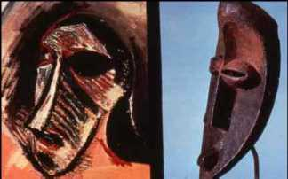
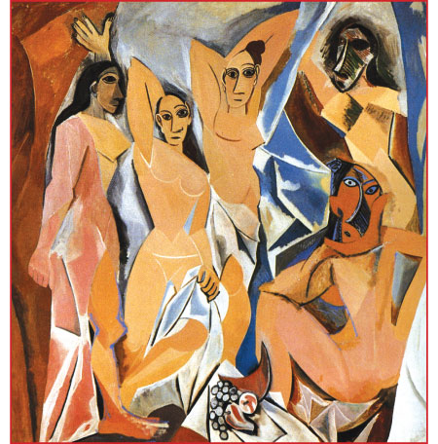
Picasso: Kubist Afrikaanse negerkunst als inspiratie voor “ Les demoiselles d’Avignon”
Verzameling primitieve kunst van Picasso

Slide 11
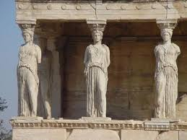
Brancusi: beeldhouwer
‘Karyatide’, een houten beeld uit 1914, waarvan twee versies bestaan, doet ‘primitief’ aan in de houding van de figuur met de doorzakkende knieën. De opbouw van de staande figuur is simpel: een stapeling van blokken, wisselend hoekig en rond, onversierd of met grove inkepingen geornamenteerd.
De sokkel is zoals steeds bij Brancusi geïntegreerd.
Inhoudelijk straalt dit beeld primitiviteit uit in de zin van eeuwenoude waardigheid.
Klassieke kunst:
Kariatiden: vrouwen beelden in een Griekse tempel, die de functie van een zuil hebben.

Slide 12
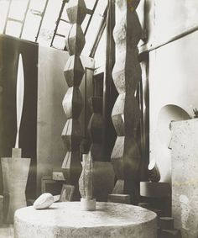
Brancusi: beeldhouwer
Het direkt hakken in hout, betrekkelijk nieuw voor beeldhouwers in de cultuur van het moderne, hoefde Brancusi niet van de Afrikaanse houtsnijders te leren.
In zijn vaderland Roemenië bestond een levende volkskunst. Grafpalen werden in hout gesneden volgens eeuwenoude tradities.
De ‘Zuil zonder einde’, een herhaling van gelijke ruitvormen, een opbouw nog simpeler dan ‘Karyatide’, heeft daarvan onmiskenbare invloed ondergaan. “Een Roemeen heeft de Afrikaanse kunst niet nodig’’. Maar zonder de ontdekking van de ‘negerkunst’ door o.a. Matisse en Picasso zou Brancusi de volkskunst uit zijn eigen land misschien nooit als inspiratiebron hebben gezocht.
Atelier van Brancusi in Parijs

Slide 13
Matisse: Fauvist
Toen Henri Mattisse de eerste keer naar Marokko vertrok in 1911 was hij al enigszins met de Oriënt vertrouwd: schilderijen van zijn leraar Gustave Moreau en van Delacroix hadden zijn belangstelling al gewekt. Hij had bovendien met plezier de roman ‘Au Maroc’ van Pierre Loti (1850-1923) gelezen en tentoonstellingen over Mohammedaanse kunst in Parijs en München hadden grote indruk op hem gemaakt.
Matisse was al vóór die tijd met grote kleurvlakken en -contrasten bezig geweest. Ook experimenteerde hij met een grove weergave van de anatomie en met de opbouw van een perspectiefloze ruimte.
In Marokko ontdekte hij nu zijn voorliefde voor de arabeske ( golvende lijnen ) en het zwart als een variant van licht en niet langer als de kleur van de duisternis.

Slide 14
Paul Klee: expressionist
Paul Klee zocht naar een ‘kleur-organisme’ dat overeenkomst zou vertonen met de samenstelling van het licht. De reizende kunstenaar Klee stond minder bij exotische motieven stil, dan bij het licht op de voorwerpen en het vlekkerig ritme van struiken in een landschap. Verder weg gelegen partijen moesten op dezelfde manier behandeld worden als dichterbij gelegen gedeelten. Op het platte vlak van hun aquarelpapier moest een ‘simultaan’ geheel tot stand komen. De aquarel-techniek was ideaal: je kon er snel mee werken en de doorschijnendheid maakt het mogelijk de lichtwerking optimaal door te geven. Op deze reis begon Klee voor het eerst in de trant van Delaunay te werken. Hij zocht naar een bijna abstracte schilderformule waarin hij toch specifieke stemmingen en gevoelens kon uiten. Tenslotte noteerde hij op de 16e april: “De kleur heeft mij in zijn macht. Dat is de essentie van een gelukkig uur: de kleur en ik zijn één. Ik ben schilder”.

